Slide 1


BUSINESS PLAN
Révolutionnez le ménage avec notre Robot Aspirateur Intelligent

Slide 2

Vue d'ensemble
Ce qui existe
Notre Robot
Sa supériorité
Un bon investissement

Slide 3

Efficacité de Nettoyage Variable | Détection intelligents Brosses adaptatives Diverses surfaces.
Compatibilité avec les Animaux de Compagnie | Filtres anti-allergènes Brosses spéciales pour poils Nettoyage programmables
Connectivité et Intégration Domotique Limitées | Connectivité Wi-Fi Applications mobiles Plateformes domotiques
Problèmes et solutions existantes
Retourner à la vue d'ensemble

Slide 4
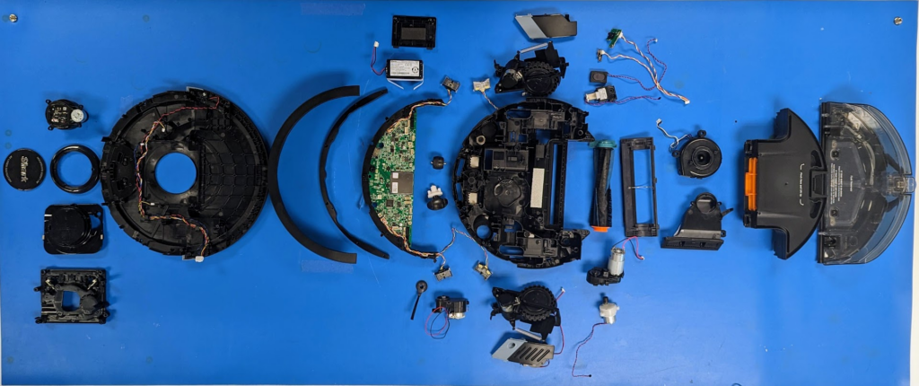
Notre solution
MODULARITÉ
Composants du robot en adéquation avec les surfaces
Types de filtres sont adaptables au contexte
Modules de connexion répondent aux besoins

Slide 5
Indicateurs clés
TAUX DE SATISFACTION CLIENT
TAUX DE RÉTENTION CLIENT
PART DE MARCHÉ
Fidélisation de la clientèle
Croissante
Fort taux de satisfaction

Slide 6
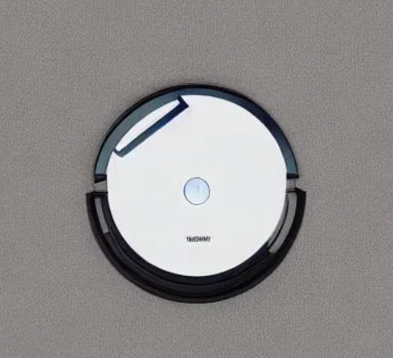
Retourner à la vue d'ensemble
Votre budget
Vos besoins
Votre robot
Adoptez un robot aspirateur innovant qui vous ressemble et évolue selon vos besoins et s’adapte à votre domicile.

Slide 7
S (forces) | W (faiblesses) | O (opportunités) | T (menaces)
Technologie Avancée Modularité | Entretien Fréquent | Croissance du Marché des Appareils Intelligents Innovation Continue | Évolution de la règlementation Marché concurrenciel

Slide 8

Valeur ajoutée
INNOVATION CONTINUE
DURABILITÉ ET ROBUSTESSE
PROGRAMMATION PERSONNALISÉE
Permet de gagner en compétitivité
Amélioration de la durabilité, utilisation sur le long terme
Répond aux besoins individuels

Slide 9
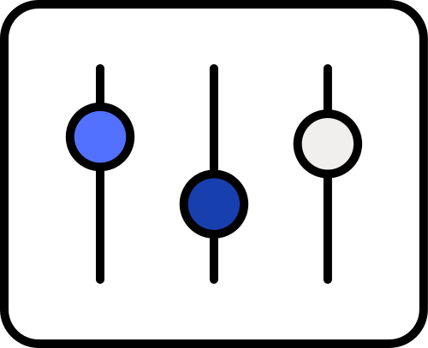


Canaux de communication
RELATIONS PUBLIQUES
DIGITAL
PUBLICITÉS TRADITIONNELLES
Sites WEB, réseaux sociaux
Salons, evenements
Télévision, radio , flyers

Slide 10
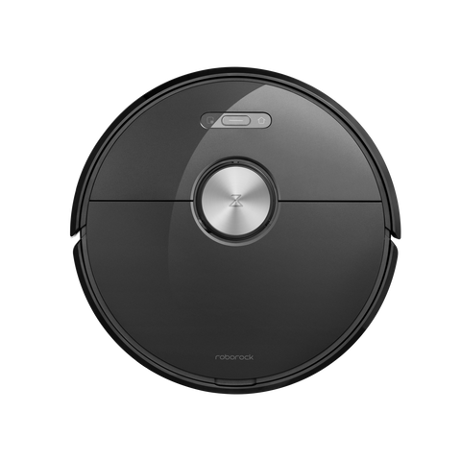
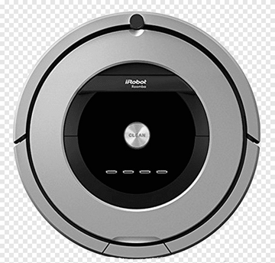
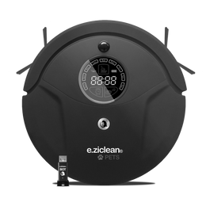
ENTREE DE GAMME
Robots abordables possédant toutes les fonctionnalités de base
MILIEU DE GAMME
Segments
de marché
Produits offrant un bon équilibre entre performances et coûts.
HAUT DE GAMME
Robots aspirateurs avec des fonctionnalités avancées, technologies de pointe

Slide 11

Structure des coûts
 | T1
Cout immatériel : Test, Propriété intéllectuelle, Formation, Publicité, Stockage, Marketing, Logicle de controle, .... | 16400€
Cout matériel : Chassis, Capteur, Moteur, Batterie, Cablage, Bac de récup, Interrupteur, station de recharge , filtre , Brosse de nettoyage, ... . | 23000 €
Cout humain : Ingénieur en robotique, ingénieur en electronique, ingénieur logiciel, ingénieur mécanique, responsable marketing, ... | 168250 €
Total des coûts | 207650 €
Retourner à la vue d'ensemble

Slide 12
Investissement | 215 000 €
RIO | 6 mois
Seuil | 5500 unités
Capitalisation | 5% marge net
Conlusion
Une rentabilité assurée !

